Slide 1
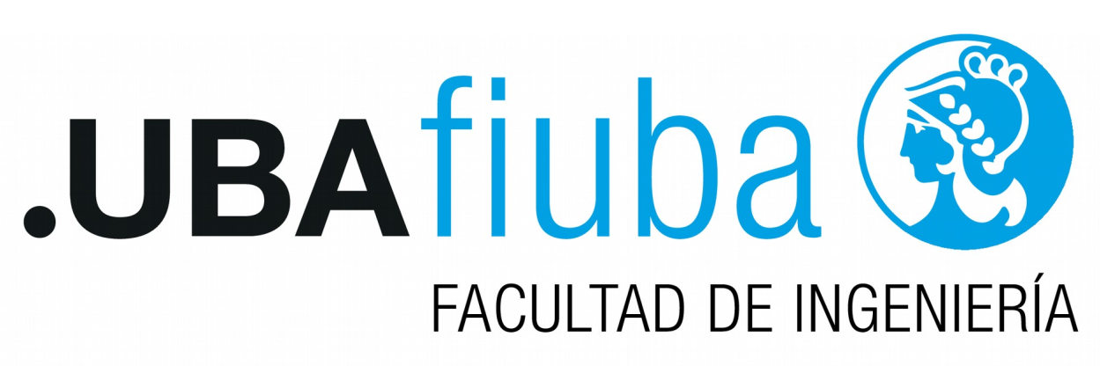
Programación de Microprocesadores; Implementación de un Sistema de control PID.
Dr. Lic. Roberto Federico Farfán
Alumno de la carrera Especialida en Sistemas Embebidos, Facultad de Ingeniería, UBA.
farfan.roberto.f@gmail.com

Slide 2
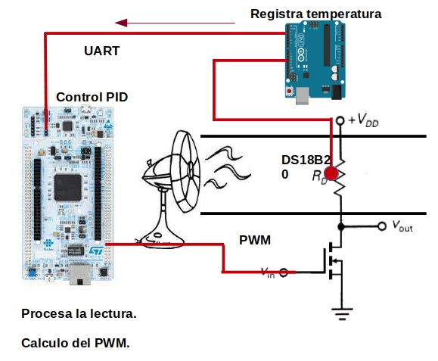
Objetivos.
Desarrollo de un sistema de
control PID, utilizando el
microcontolador Arm Cortex-M4
STM32F429ZIT6.
Implementar las funciones desarrolladas en las clases practicas de la materia Programación de Microprocesadores.

Slide 3
STM32
Maquina de estado de Mealy para
generar la señal PWM de 8bits,
utilizando la funcion API_delay.c.
Periodo del PWM 0,255 seg.
void DUTY(int duty_PWM)
Genera PWM y necesita el ciclo de trabajo.
int tomadato(int ciclo1)
Toma la lectura de temperatura que se envia por la UART.
Cambia el ciclo de trabajo invocando la función:
int pid_calc(int temp3)
Cuerpo principal del programa

Slide 4
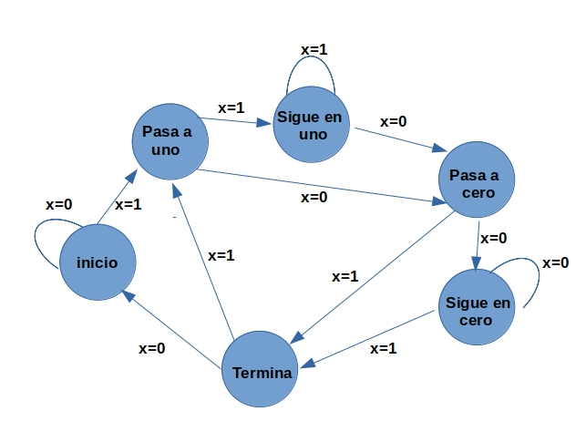
STM32
Inicio PWM.
void PWMInit(void)
Inicia el tiempo del contador (1ms)
Inicia el tiempo de lectura para la
UART.
int pid_calc(int temp3)
Realiza el calculo de la función matemática del PID.
int tomadato(int ciclo1)
La funcion devuelve el ciclo de trabajo a la función.
int tomadato(int ciclo1) y esta al cuerpo principal para el cambio del ciclo de trabajo.

Slide 5
Registro de Temperatura.
Arduino;
Sensor digital DS18B2.
Formato de lectura, Ej. 28,13°C .
Se envia por UART primero un cero,
luego la lectura en numero entero.
Ej. 02813.
STM32;

